Slide 1

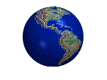
Nhiệt liệt chào mừng
QUÝ THẦY CÔ ĐẾN DỰ GIỜ
KHTN 6
Notes:
1

Slide 2
Tóm tắt kiến thức bài cũ
Năng lượng hao phí xuất hiện trong quá trình chuyển hóa từ dạng này sang dạng khác; từ vật này sang vật khác.
- Năng lượng hao phí thường xuất hiện dưới dạng nhiệt năng (đôi khi có cả âm thanh hoặc ánh sáng).

Slide 3

TIẾT 123,124-BÀI 50
NĂNG LƯỢNG
TÁI TẠO

Slide 4
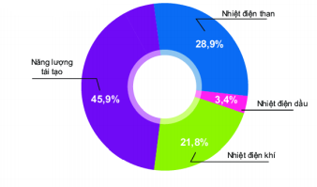
Hình bên là cơ cấu nguồn năng lượng dùng để sản xuất điện ở nước ta năm 2015. Theo em năng lượng tái tạo là gì?
Năng lượng tái tạo là nguồn năng lượng có sẵn trong tự nhiên, liên tục được bổ sung thông qua các quá trình tự nhiên.Ví dụ: Thủy điện, điện gió, điện mặt trời...

Slide 5
I. Nguồn năng lượng trong tự nhiên
Nguồn năng lượng trong tự nhiên gồm nguồn năng lượng tái tạo và nguồn năng lượng không tái tạo.
Nêu sự khác nhau giữa nguồn năng lượng tái tạo và nguồn năng lượng không tái tạo.
Nguồn năng lượng tái tạo là nguồn năng lượng có sẵn trong thiên nhiên, liên tục được bổ sung thông qua các quá trình tự nhiên
Nguồn năng lượng không tái tạo phải mất hàng triệu đến hàng trăm triệu năm để hình thành và không thể bổ sung nhanh nên sẽ cạn kiệt trong tương lai gần

Slide 6
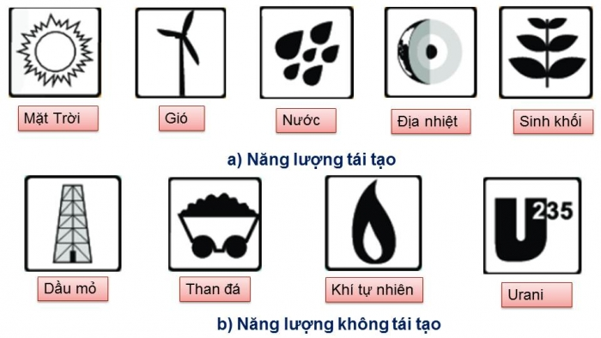

Slide 7
Hãy kể tên các dụng cụ có trong lớp học hoạt động bằng năng lượng lấy từ nguồn năng lượng tái tạo, nguồn năng lượng không tái tạo.
Các dụng cụ có trong lớp học hoạt động bằng năng lượng lấy từ nguồn năng lượng tái tạo:
+ bàn, ghế gỗ…
+ Các thiết bị dùng điện: quạt, bóng đèn sử dụng năng lượng điện lấy từ nhà máy thủy điện, pin Mặt Trời.
- Các dụng cụ có trong lớp học hoạt động bằng năng lượng lấy từ nguồn năng lượng không tái tạo:

Slide 8
+ đèn cồn sử dụng trong phòng thí nghiệm.
+ điều hòa nhiệt độ, bình nóng lạnh,quạt điện sử dụng điện năng từ nhà máy nhiệt điện than, dầu khí.
II. Nguồn năng lượng tái tạo
Các nguồn năng lượng tái tạo bao gồm:
Năng lượng từ mặt trời và năng lượng từ gió luôn có sẵn trong thiên nhiên, được coi là vô hạn
Năng lượng nước: năng lượng lấy từ sức chảy của dòng nước ( như thủy triều, sóng biển,...)

Slide 9
Năng lượng địa nhiệt: năng lượng thu được từ sức nóng bên trong lõi trái đất ( nhiệt tỏa ra từ các giếng phun , suối nước nóng, khu vực gần núi lửa,...)
Năng lượng sinh khối: năng lượng thu được từ thực vật, gỗ, rơm, rác và chất thải, ...
Các nguồn năng lượng này có ưu điểm:
Liên tục được bổ sung nhanh chóng và có sẵn để sử dụng
Có thể sử dụng để tạo ra điện và nhiệt
Ít tác động tiêu cực đến môi trường so với nhiên liệu hóa thạch ( tha đá, dầu mỏ, khí tự nhiên)

Slide 10
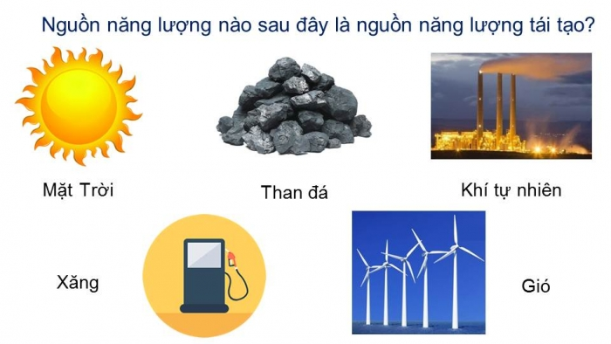

Slide 11

?1.a.Nêu những điểm khác nhau giữa nguồn năng lượng tái tạo và nguồn năng lượng không tái tạo?
b. Những nguồn năng lượng nào sau đây là năng lượng tái tạo: than, xăng, Mặt Trời, khí tự nhiên, gió?
Lời giải:
 | Năng lượng tái tạo | Năng lượng không tái tạo
Thời gian hình thành | Nhanh, luôn có sẵn | Hàng triệu năm, trăm triệu năm
Cách thức bổ sung | Bổ sung liên tục | Không thể bổ sung nhanh, có thể cạn kiệt

Slide 12

b/ - Những nguồn năng lượng là năng lượng tái tạo: Mặt Trời, gió
- Những nguồn năng lượng là năng lượng không tái tạo: Khí tự nhiên, than, xăng.
?2.Các nhà khoa học dự đoán rằng đến năm 2100 sẽ không còn dầu và than trên Trái Đất. Cuộc sống của chúng ta sẽ thay đổi ra sao khi nguồn nhiên liệu này cạn kiệt?
Cuộc sống của chúng ta sẽ có nhiều thay đổi, nó vừa là cơ hội nhưng cũng là thách thức đối với chúng ta.

Slide 13

+ Dầu khí và than đá là nguồn nhiên liệu rẻ tiền, sử dụng phổ biến để tạo ra nhiệt năng, điện năng phục vụ cho nông nghiệp,giao thông, dân dụng,..
+ Khi hết nguồn nhiên liệu này, chúng ta cần phải tìm nhiên liệu mới thay thế như:Năng lượng từ ánh sáng mặt trời,năng lượng gió, năng lượng sinh khối,...để tạo ra điện năng, nhiệt năng Chúng ta sẽ dùng các loại xe điện , xe chạy bằng nhiên liệu sinh học... Thay cho xe động cơ xăng, dầu.
Khi đó sẽ giảm ô nhiễm môi trường nên đây vừa là cơ hội, vừa là thách thức đối với cuộc sống của

Slide 14

chúng ta trong tương lai.
Ưu điểm và nhược điểm của việc sử dụng năng lượng mặt trời
1.Quan sát hình 50.2 dưới đây và trả lời các câu hỏi:
a. Năng lượng ánh sáng từ Mặt Trời có thể được chuyển hóa thành điện như thế nào? (Hình 50.2 a)
b.Năng lượng ánh sáng từ Mặt Trời có thể được sử dụng để sản xuất nhiên liệu từ thực vật bằng cách nào? (Hình 50.2b)

Slide 15
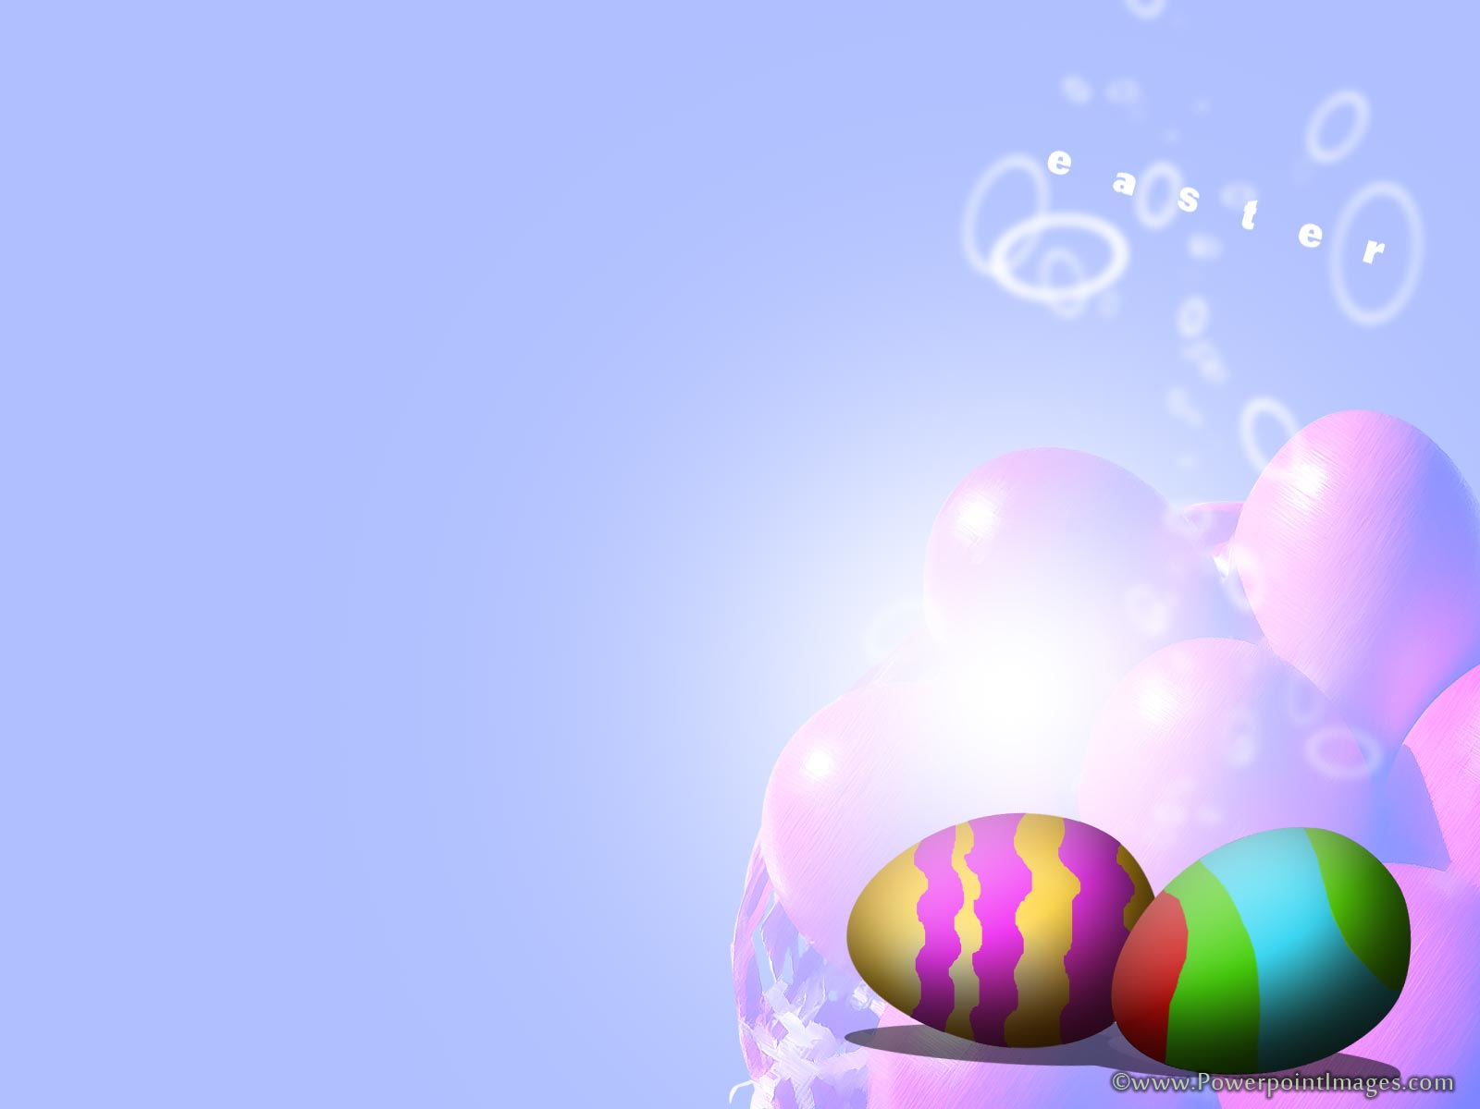
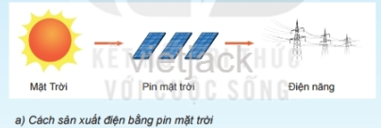
a.Năng lượng ánh sáng từ Mặt Trời có thể được chuyển hóa thành điện bằng cách:
Sử dụng các tấm pin năng lượng Mặt Trời, biến năng lượng mặt trời thành điện năng.
Kết nối với hệ thống lưới điện để sử dụng.

Slide 16

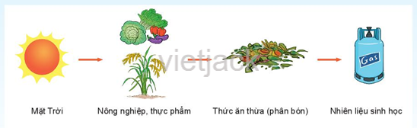
b. Năng lượng ánh sáng từ Mặt Trời có thể được sử dụng để sản xuất nhiên liệu từ thực vật bằng cách:
Thực vật hấp thụ năng lượng ánh sáng mặt trời chuyển hóa năng lượng và phát triển.
Sau khi chúng được sử dụng vào mục đích cuộc sống của con người thì những phần thừa sẽ được chuyển hóa thành phân bón và chế tạo thành nhiên liệu sinh học.

Slide 17

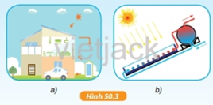
2.Thảo luận về những ưu điểm và nhược điểm trong việc sử dụng năng lượng Mặt Trời thay thế nhiên liệu hóa thạch trong hình 50.3.
a.Pin Mặt Trời có thể cung cấp năng lượng cho ô tô và các thiết bị điện hoạt động.
b. Nhiệt độ của nước được đun nóng trực tiếp bằng bình đun sử dụng năng lượng Mặt Trời có thể đạt trên 60⁰C.

Slide 18
Ưu điểm
Nguồn năng lượng tái tạo, vô tận không gây ô nhiễm môi trường
Có thể tạo ra khắp nơi với các quy mô lớn nhỏ khác nhau
Nhược điểm
Phụ thuộc vào thời tiết, tốn diện tích
Giá thành sản phẩm cao, tuổi thọ pin không dài
Chưa có cách xử lý hiệu quả chất thải của pin Mặt Trời
Hiệu suất thấp khi sử dụng trực tiếp thì công suất thấp( nước không sôi)

Slide 19
Tự làm mô hình tuabin hoạt động bằng nguồn năng lượng tái tạo
Chuẩn bị: làm một chong chóng cắt ra từ vỏ lon nước ngọt như hình 50.4, một que cứng gắn trên một giá cố định để làm trục quay, một vật nhẹ (nút áo bằng nhựa) cột vào đầu sợi dây dài khoảng 1m quấn quanh trục.
- Tiến hành:+ Đặt các cánh quạt của chong chóng bên dưới vòi nước.
+ Mở vòi nước.Sức nước chảy mạnh làm chong chóng quay và tạo ra lực nâng vật lên cao.
Thảo luận:
a/ Có sự chuyển hóa năng lượng gì xảy ra?
b/ Nghĩ cách cải tiến làm cho chong chóng quay nhanh hơn và liên tục?

Slide 20
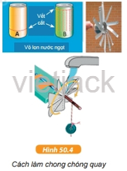
a.Có sự chuyển hóa năng lượng:
Thế năng (nước) => động năng (nước) => cơ năng (cánh chong chóng quay) => thế năng (nút áo đi lên).
b.Cải tiến làm cho chong chóng quay nhanh hơn:
- Làm giảm ma sát giữa trục quay gắn với chong chóng (mài nhẵn).
Đưa vòi nước lên cao hơn để tăng thế năng của nước.

Slide 21
CÂU 1: Nguồn năng lượng nào dưới đây là nguồn năng lượng tái tạo?
A. Than. B. Khí tự nhiên.
C. Gió. D. Dầu.
C
Câu 2: Những nguồn năng lượng nào sau đây là năng lượng tái tạo:
A. than, xăng
B. Mặt Trời, khí tự nhiên.
C. Mặt Trời, gió.
D. dầu mỏ, khí tự nhiên.
C

Slide 22
Câu 3: Nguồn năng lượng nào dưới đây là nguồn năng lượng không tái tạo?
A. Mặt Trời. B. Nước.
C. Gió. D. Dầu.
D
Câu 4: Trong những dạng năng lượng sau đây, dạng nào không phải là dạng năng lượng tái tạo?
A. Năng lượng địa nhiệt
B. Năng lượng từ than đá
C. Năng lượng sinh khối
D. Năng lượng từ gió
B

Slide 23
Câu 5: Cho các nguồn năng lượng: khí tự nhiên, địa nhiệt, năng lượng Mặt Trời, sóng, thủy điện, dầu mỏ, xăng, than đá. Có bao nhiêu trong số các nguồn năng lượng này là nguồn năng lượng tái tạo?
A. 3 B. 4 C. 5 D. 6
B
Câu 6: Nguồn năng lượng nào được sử dụng để tạo ra điện năng mà không sử dụng bất kỳ bộ phận nào?
A. Địa nhiệt
B. Thủy điện
C. Năng lượng hạt nhân
D. Năng lượng mặt trời
D

Slide 24
Câu 7: Thế nào là nguồn năng lượng tái tạo?
A. Nguồn năng lượng tái tạo là nguồn năng lượng có sẵn trong thiên nhiên và có thể cạn kiệt
B. Nguồn năng lượng tái tạo là nguồn năng lượng có sẵn trong thiên nhiên, liên tục được bổ sung thông qua các quá trình tự nhiên.
C. Nguồn năng lượng tái tạo là nguồn năng lượng con người tự tạo ra và cung cấp liên tục thông qua các quá trình chuyển hóa.
D. Nguồn năng lượng tái tạo là nguồn năng lượng không có sẵn trong thiên nhiên và có thể cạn kiệt.
B

Slide 25
Câu 8: Phát biểu nào sau đây là đúng về nguồn năng lượng không tái tạo?
A. Nguồn năng lượng không tái tạo là nguồn năng lượng có trong thiên nhiên, có thể cạn kiệt vì phải mất hàng triệu đến hàng trăm triệu năm để hình thành.
B. Nguồn năng lượng không tái tạo là nguồn năng lượng có sẵn trong thiên nhiên, liên tục được bổ sung thông qua các quá trình tự nhiên.
C. Nguồn năng lượng không tái tạo là nguồn năng lượng con người tự tạo ra và cung cấp liên tục thông qua các quá trình chuyển hóa.
D. Nguồn năng lượng không tái tạo là nguồn năng lượng không có sẵn trong thiên nhiên và có thể cạn kiệt.
A

Slide 26

HƯỚNG DẪN VỀ NHÀ
Học bài theo nội dung vở ghi
- Làm bài tập trong sách bài tập
Đọc trước bài 51:Tiết kiệm năng lượng

Slide 27



xin cam ƠN CAC EM HOC SINH
Chúc các em luôn học giỏi

